Slide 1
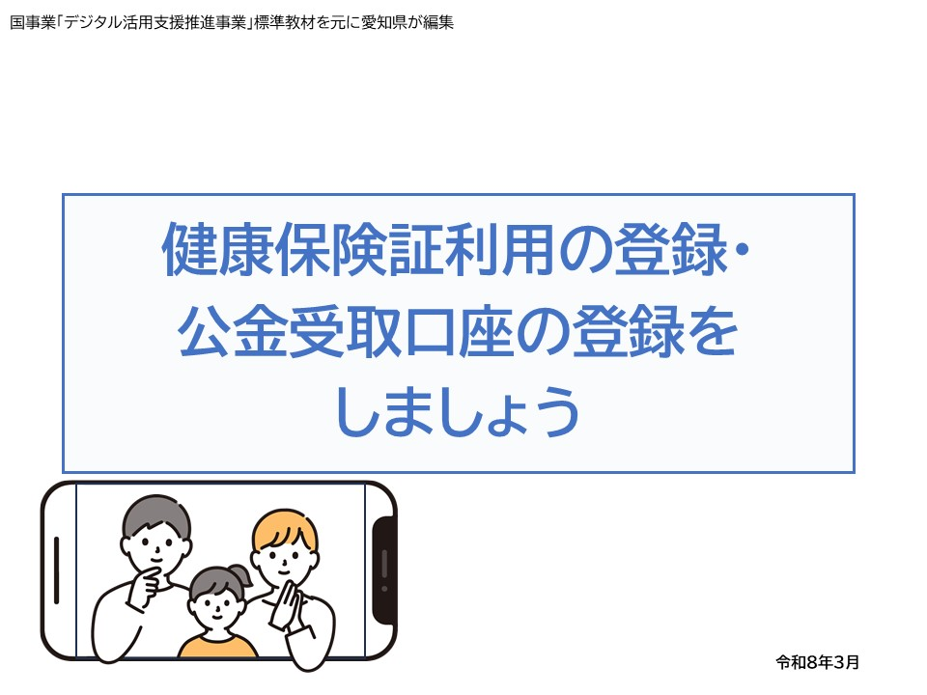
Notes:
みなさん、こんにちは。
これから、マイナポータルによる健康保険証利用登録・公金受取口座の登録についてご説明していきます。
どうぞよろしくお願いいたします。
【補足説明】
講師の皆様は、講座を行うにあたって、次の点を注意してください。
受講者の皆様から、マイナンバー制度や各種サービスの詳細等について、教材での説明にない内容についての質問を受けた場合は、自身の理解で回答せずに、以下の照会先をお伝えください。
・マイナンバー総合フリーダイヤル、電話番号：0120-95-0178、ファックス：0120-601-785、マイナンバーカード総合サイトの「お問い合わせ」から、お問い合わせフォームでの連絡もできます。各省庁のホームページ、自治体の窓口。
また、講座の中で、受講者の皆様がご自身の情報やパスワード等を入力する場面がありますが、これらの情報は大切な個人情報ですので、講師の皆様は画面をのぞき込んだり、代理での入力等は絶対にしないでください。
手順の中で、マイナンバーカードを読み取る場面が何度か出てきますが、マイナンバーカードが読み取れない場合は、再度読み取る時にカードを少しずらしてみるなど試してみてください。

Slide 2
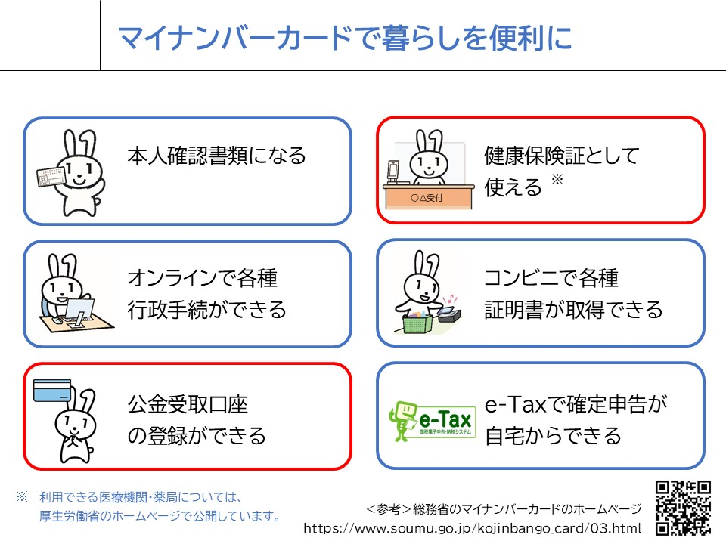
Notes:
マイナンバーカードは、様々な生活シーンで使うことで暮らしを便利にするカードと言われています。
マイナンバーカードを持っていると、何ができるのかを簡単に紹介させていただきます。
マイナンバーカードは、
・銀行や保険会社の窓口などで、本人確認書類として使うことができます。
・マイナンバーカードは健康保険証としても利用できます。
・マイナポータルを使うと、市区町村や国への様々な手続がオンラインで実施できるようになります。
・住民票や印鑑登録証など各種証明書を、コンビニでいつでも取得することができます。
・公金受取口座の登録もできます。
・e-Taxで確定申告が自宅からできます。
このように、マイナンバーカードは皆様の生活をより便利にするカードと言えます。
本講座では、健康保険証登録と公金受取口座の登録についてご説明いたします。
【補足説明】
講師の皆様は、受講者の皆様に注意事項をお伝えするようにしてください。
コンビニでの各種証明書の取得については、実施できない地域も一部ございますので、事前にご確認するようお伝えください。
マイナンバーカードについての詳しい情報は、「マイナンバー」「マイナンバーカード」等の用語で検索するか、QRコードを読み取ると、ホームページを閲覧できるとご説明ください。

Slide 3
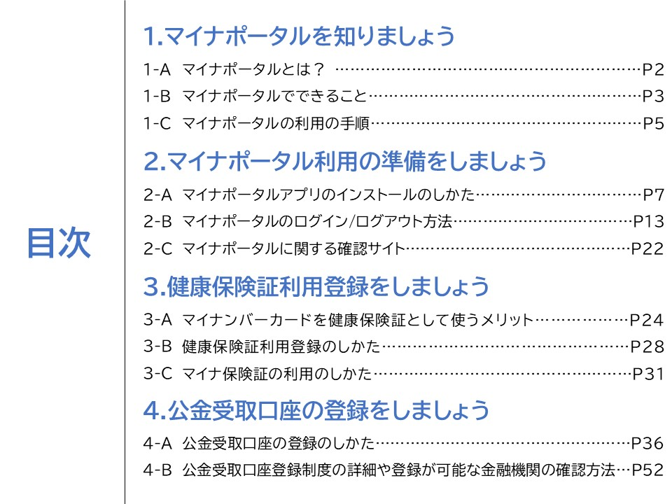
Notes:
この講座は、マイナポータルでの健康保険証登録と公金受取口座の登録について学ぶ講座です。
第1章では、マイナポータルの概要について学びます。
第2章では、マイナポータルを利用する準備について学びます。
第3章では、健康保険証利用登録のしかたについて学びます。
第4章では、公金受取口座の登録のしかたについて学びます。
【補足説明】
講師の皆様は、講座の進め方として、スライドの説明をした後、操作の説明をしてから、必要があれば注意点をご説明ください。
また、この講座でのマイナポータルの説明は、健康保険証登録と公金受取口座の登録を行うために必要な最低限の情報にとどめているという点をお伝えください。

Slide 4
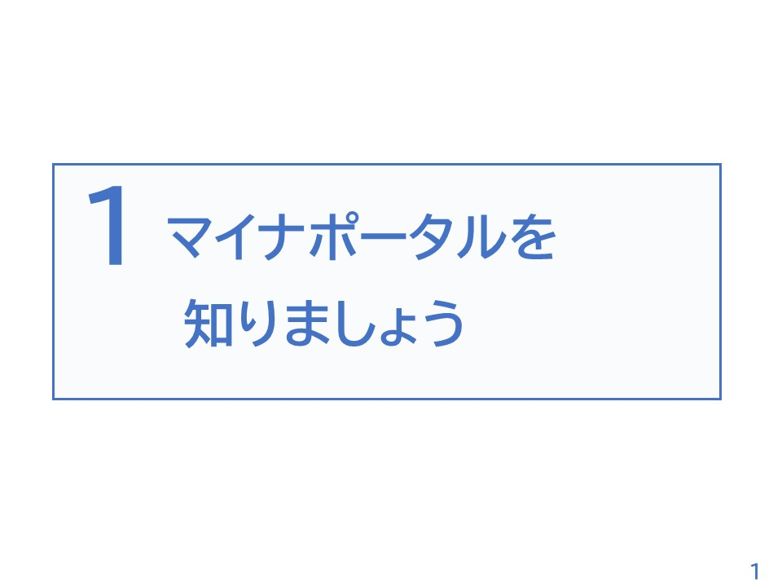
Notes:
ここでは、マイナポータルの概要についてご説明いたします。
【補足説明】
講師の皆様は、マイナポータルについて質問等を受けた場合は、教材の22ページに掲載されているマイナポータルに関する確認サイトをご紹介ください。

Slide 5
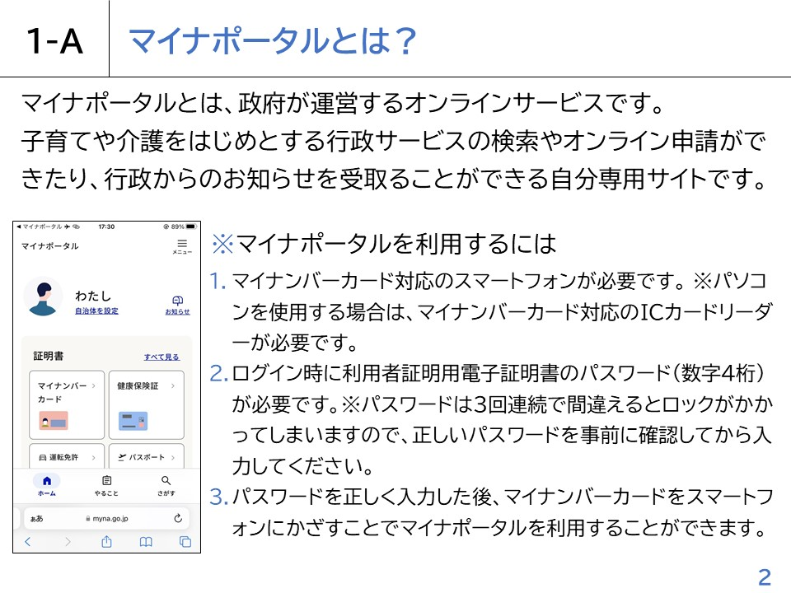
Notes:
マイナポータルとは、政府が運営するオンラインサービスです。
子育てや介護をはじめとする行政サービスの検索やオンライン申請ができたり、行政からのお知らせを受け取ることができる自分専用のサイトです。
一部の機能の利用にはマイナンバーカードは不要ですが、マイナンバーカードでログインすれば全ての機能を利用することができます。
マイナポータルを利用するには
①スマートフォンの場合はマイナンバーカード読み取り対応の機種、パソコンの場合はマイナンバーカードに対応するICカードリーダーが必要です。
②ログイン時に利用者証明用電子証明書のパスワード（数字４桁）が必要です。
※パスワードは3回連続で間違えるとロックがかかってしまいますので、正しいパスワードを事前に確認してから入力してください。
③パスワードを正しく入力した後、マイナンバーカードをスマートフォンまたはICカードリーダーにかざすことでマイナポータルを利用することができます。
【補足説明】
講師の皆様は、本講座を受講するにあたって、マイナンバーカード読み取り対応のスマートフォン、マイナンバーカード、利用者証明用電子証明書の数字４桁のパスワードが必要である点をご説明ください。
また、受講者の皆様がパスワードを理解しているかも、講座の中でご確認ください。

Slide 6
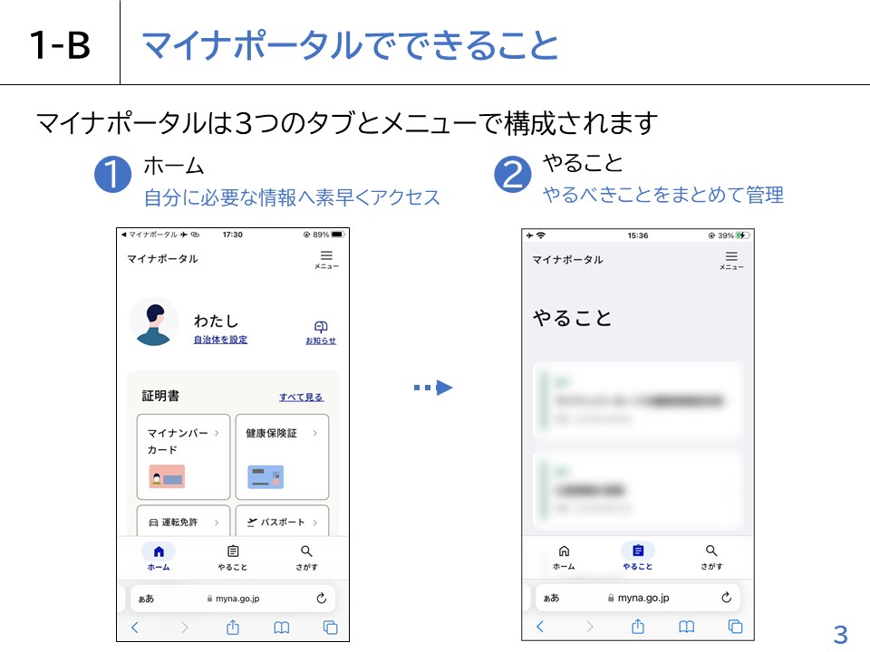
Notes:
次にマイナポータルでできることをご説明いたします。
マイナポータルは大きく分けて3つのタブとメニューで構成されております。
1つ目が「ホーム」で、健康保険証や公金受取口座などの情報の確認が可能です。
2つ目が「やること」で、利用者証明用電子証明書の更新などの進捗確認をすることができます。
【補足説明】
講師の皆様は、マイナポータルで利用できるサービスの詳細について質問があった場合は、マイナポータルのサイトから確認できることをお伝えください。

Slide 7
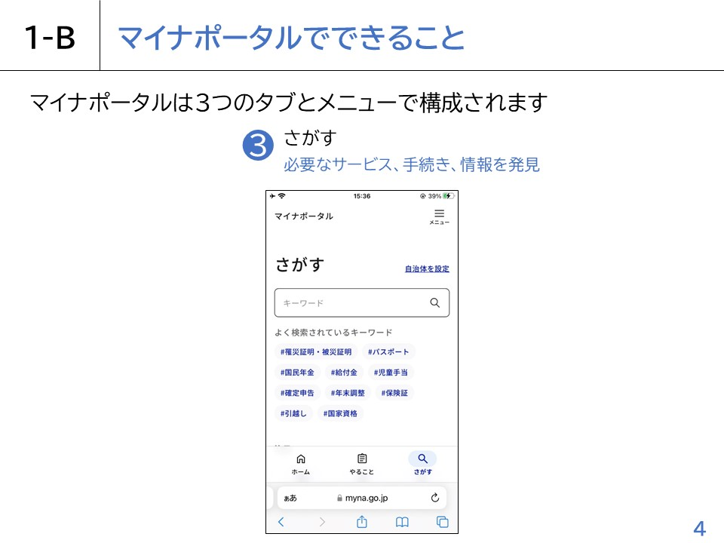
Notes:
3つ目が「さがす」でカテゴリから検索し各項目の申請ができたり、または情報の確認をすることが可能です。

Slide 8
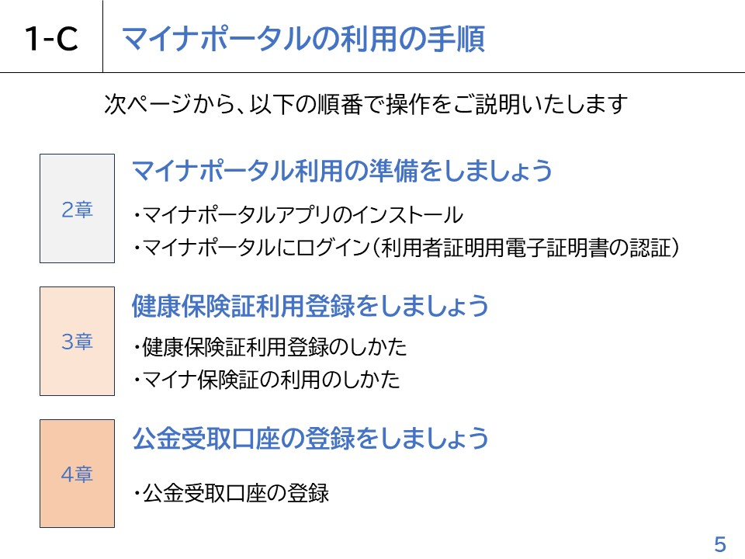
Notes:
スマートフォンによるマイナポータルを利用するための手順についてご説明いたします。
全体の流れは、大別して、2章,3章,4章に分かれます。
2章は、マイナポータルを利用するための準備の部分です。
マイナンバーカードを使いログイン（利用者証明用電子証明書の認証）を行うことで、自分専用のサイトが開設できます。
3章は、マイナポータルで用意されている「健康保険証利用登録」の部分になります。
4章は、「公金受取口座の登録」を利用する部分になります。とても便利なサービスですので是非使ってみてください。
【補足説明】
講師の皆様は、初めてマイナポータルを利用する場合は、前半部分で利用者の登録が必要になりますが、2回目以降は不要であることをご説明ください。

Slide 9
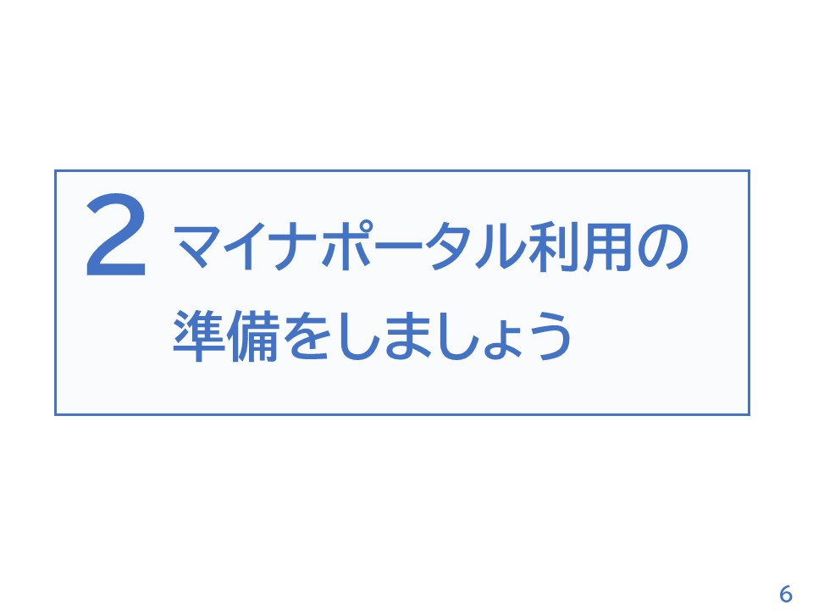
Notes:
ここでは、マイナポータルを利用する準備についてご説明いたします。
マイナポータルアプリやログイン方法、利用者の認証を行っていきます。
利用者認証時には、ご自身のマイナンバーカードが必要です。
マイナンバーカードをお手元にご準備ください。
【補足説明】
講師の皆様は、受講者の皆様の手元にマイナンバーカードが用意されているかを
確認してから説明を始めてください。

Slide 10
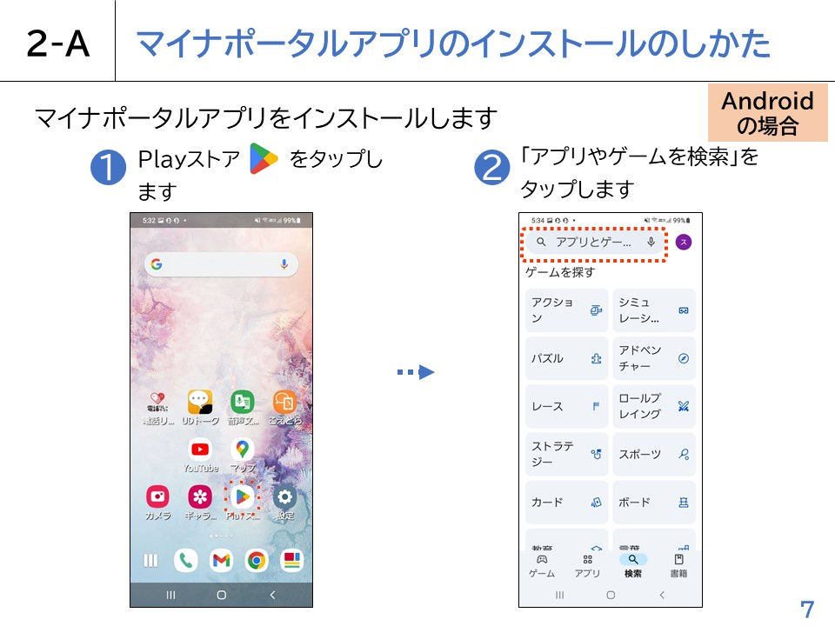
Notes:
スマートフォンでマイナポータルを利用するための手順をご説明いたします。
まず、Androidスマートフォンの場合の「マイナポータルアプリ」のインストールのしかたをご説明します。
①ホーム画面でPlayストアをタップしてください。
②次に、「アプリやゲームを検索」と薄く表示されている検索ボックスをタップしてください。
【補足説明】
講師の皆様は、マイナポータルをスマートフォンで使うには、「マイナポータルアプリ」が必要であることを受講者にお伝えください。
また、このアプリは一度インストールすれば、何度もインストールする必要はないことを説明してください。
しかし、古い型のスマートフォンを使っていると、アプリが見つからないことがあります。
その場合、スマートフォンの「設定」から「システム」を開き、「端末情報」を見ると、自分のスマートフォンがどのバージョンか確認できます。
もしバージョンが古いとわかったら、バージョンを更新するように受講者にお知らせください。

Slide 11
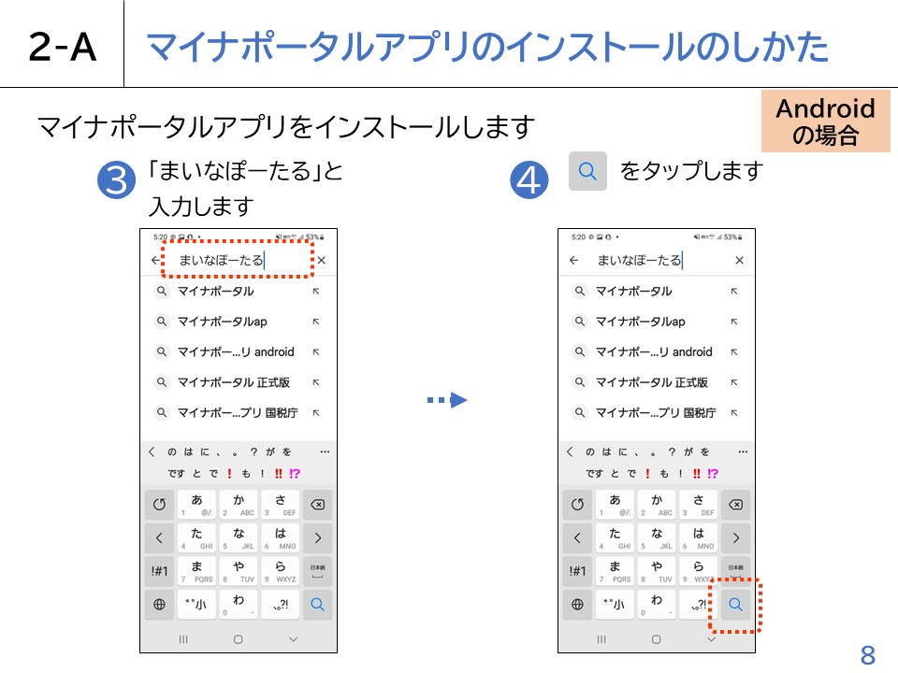
Notes:
③検索ボックスに「まいなぽーたる」と入力します。
④虫眼鏡の形をした右下のマークをタップします。

Slide 12
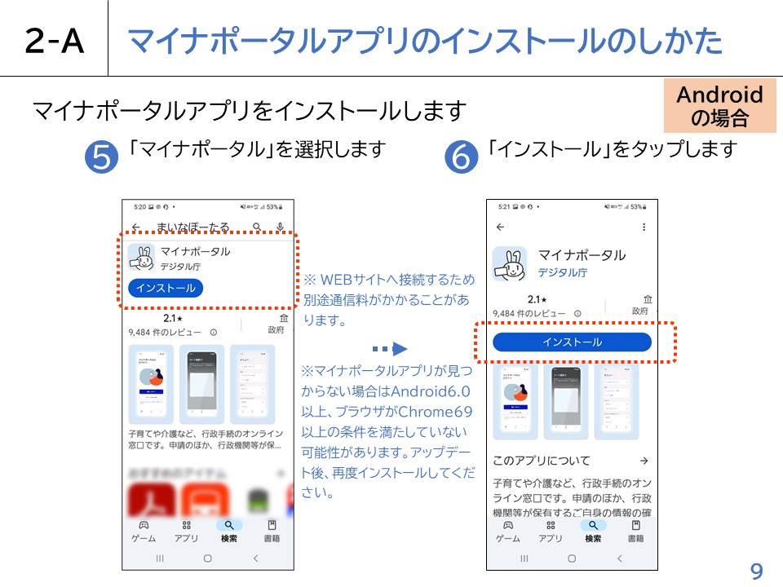
Notes:
⑤「マイナポータル」を選択します。
⑥「マイナポータルアプリ」のインストール画面が出てきます。マイナちゃんのマークが表示されています。その下にある「インストール」ボタンをタップしてください。これでアプリのインストールが始まります。

Slide 13
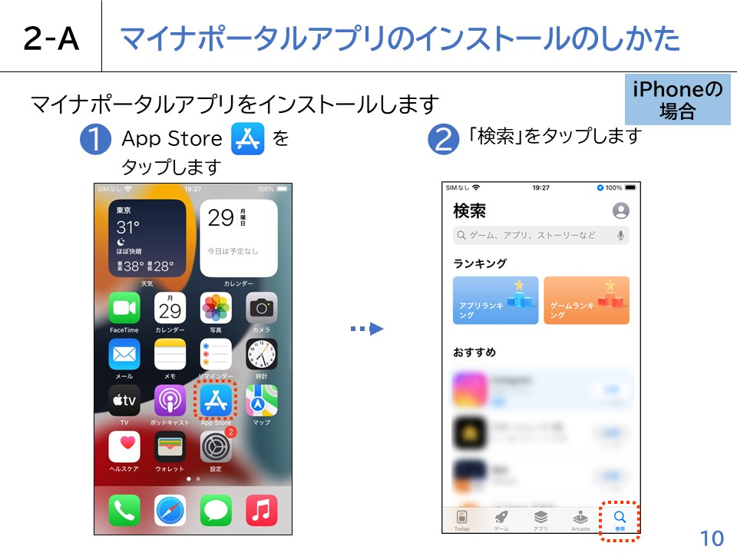
Notes:
iPhoneの場合の「マイナポータルアプリ」のインストールのしかたをご説明します。
①まずは、ホーム画面でAppStoreをタップします。
②次に、右下の「検索」をタップします。
【補足説明】
講師の皆様は、古い型のiPhoneを使っていると、アプリが見つからないことがあることをご認識ください。
その場合、iPhoneの「設定」から「一般」を開き、「情報」を見ると、自分のiPhoneがどのバージョンか確認できます。
もし古いバージョンを利用している受講者がいたらバージョンを更新するようにお知らせください。
また、このアプリは一度インストールすれば、何度もインストールする必要はないことも説明してください。

Slide 14
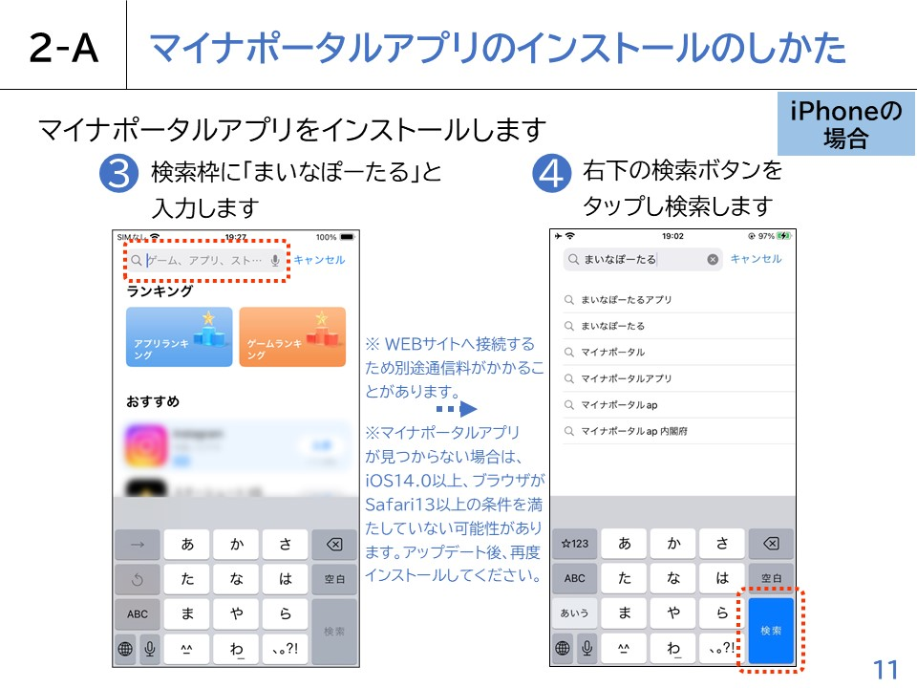
Notes:
③検索枠に「まいなぽーたる」と入力します。
④右下の検索ボタンをタップし検索します。

Slide 15
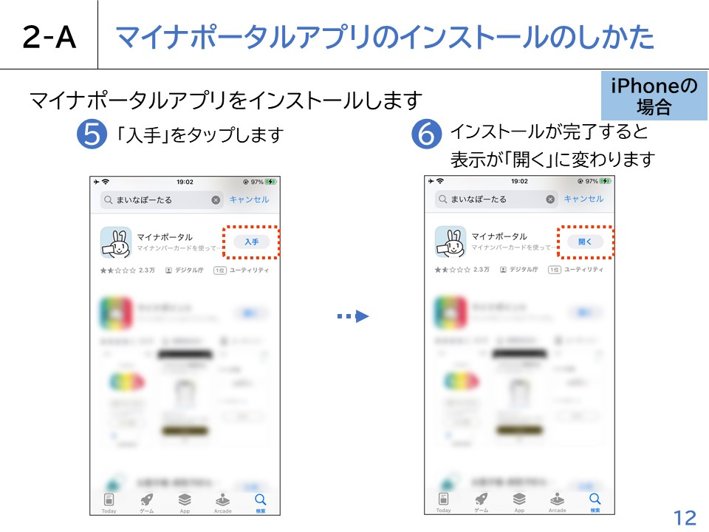
Notes:
⑤「マイナポータルアプリ」のインストール画面が出てきますので、「入手」をタップします。これでアプリのインストールが始まります。
⑥インストールが完了すると表示が「開く」に変わります。

Slide 16
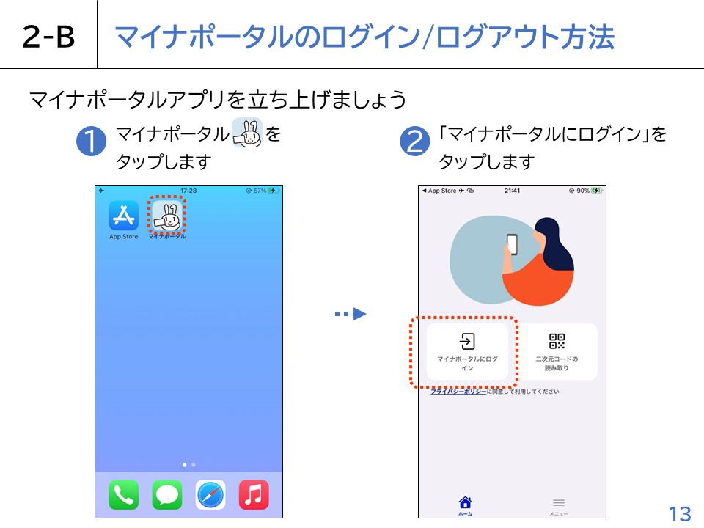
Notes:
次に、マイナポータルアプリへのログイン方法についてご説明いたします。
まず、マイナポータルアプリを立ち上げます。
①マイナポータルアプリをインストール後、ホーム画面からマイナポータルをタップします。
②「マイナポータルにログイン」をタップします。
【補足説明】
講師の方は、初めてログインされる受講者の皆様は利用者登録も必要になることをご説明ください。

Slide 17
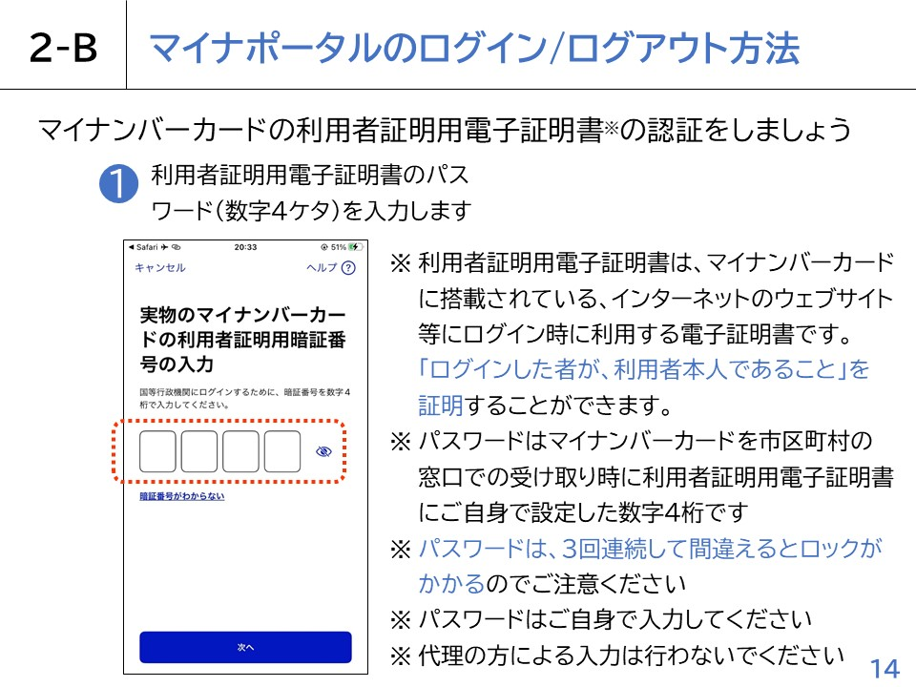
Notes:
次に、利用者証明用電子証明書の認証を行い、マイナンバーカードをスマートフォンで読み取ります。
「利用者証明用電子証明書」とは、「ログインした者が、利用者本人であること」を証明することができる電子証明書のことで、マイナンバーカードに搭載されています。
書面取引における印鑑証明書のようなものです。
「利用者証明用電子証明書のパスワード」とは、マイナンバーカードを市区町村の窓口で受け取った時に利用者証明用電子証明書に設定した数字4桁のパスワードのことです。
①利用者証明用電子証明書の数字４桁のパスワードを入力します。パスワードを３回間違えると不正防止のためロックがかかります。 正しいパスワードを確認してから入力します。「次へ」をタップします。
【補足説明】
講師の皆様は、利用者証明用電子証明書の数字４桁のパスワードを入力する時に、パスワードを３回間違えると不正防止のためロックがかかりますので、正しいパスワードを確認してから入力するようにご案内ください。
受講者の方が利用者証明用電子証明書の数字４桁のパスワードを間違えてロックされた場合には、住民票のある市区町村窓口で、利用者証明用電子証明書のパスワードの再設定が必要であることをお伝えください。
また、マイナンバーカードの読み取りには時間がかかることがありますので、しばらく待つようお伝えください。

Slide 18
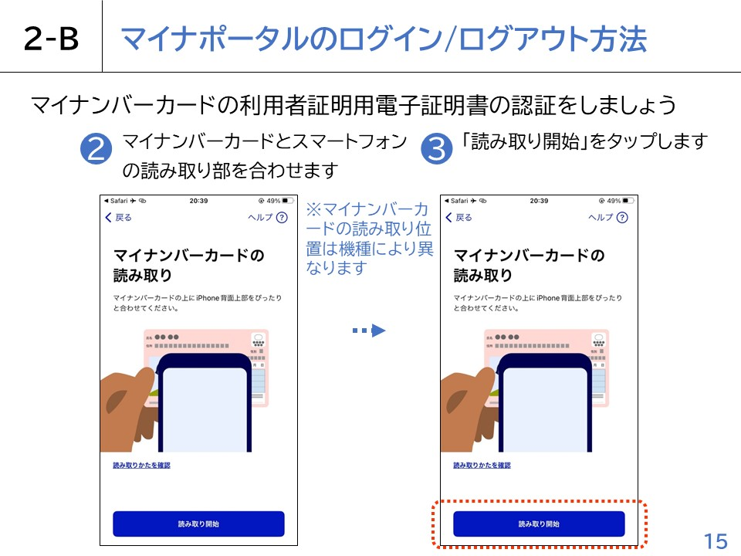
Notes:
②マイナンバーカードをスマートフォンの読み取り部に密着させます。スマートフォンの機種により、マイナンバーカードの読み取り位置が異なる場合がございます。
③「読み取り開始」をタップします。

Slide 19
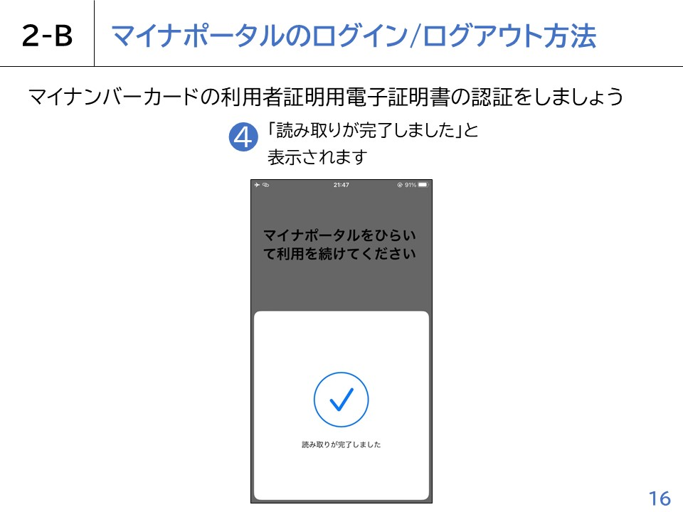
Notes:
④「読み取りが完了しました」と表示されます。
初めてログインされる方は、次のページの利用者登録の画面が表示されます。

Slide 20
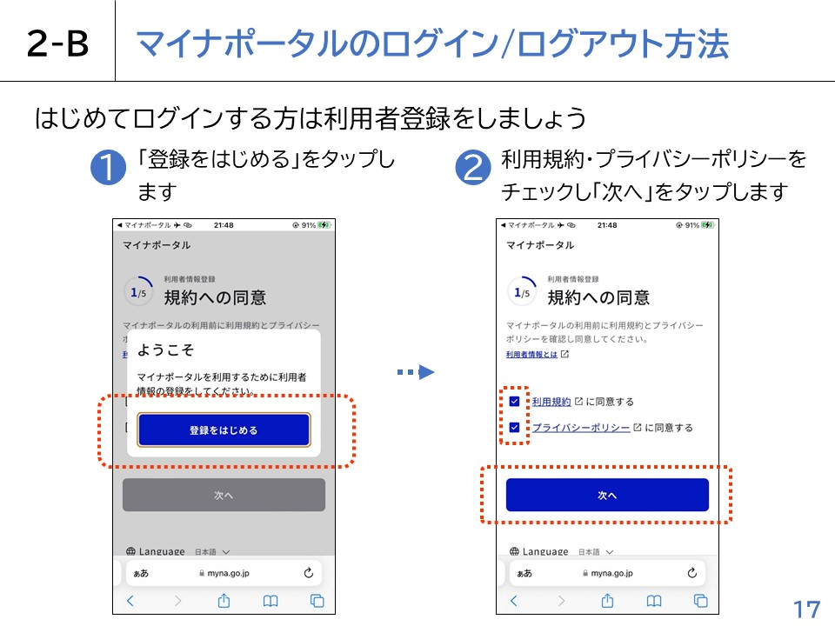
Notes:
はじめてログインされる方は、ここで利用者登録を行います。
①まず、「登録をはじめる」をタップします。
②利用規約・プライバシーポリシーをチェックし「次へ」をタップします。

Slide 21
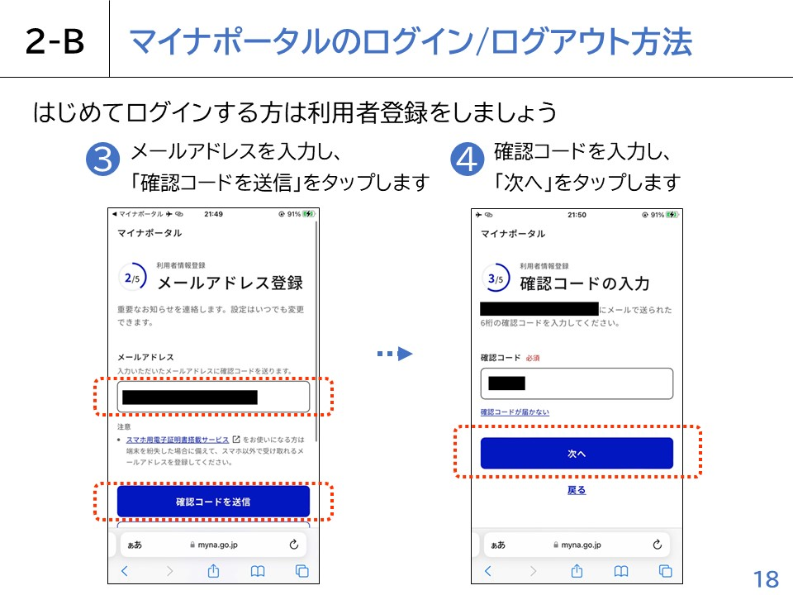
Notes:
③メールアドレスを入力し、「確認コードを送信」をタップします。
④確認コードを入力し、「次へ」をタップします。

Slide 22
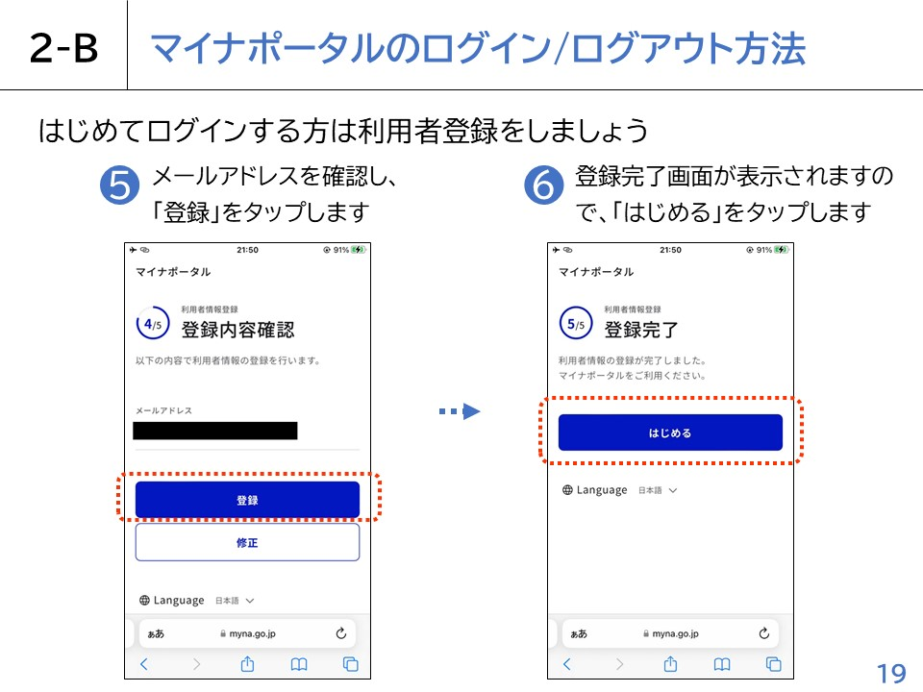
Notes:
⑤メールアドレスを確認し、「登録」をタップします。
⑥登録完了画面が表示されますので、「はじめる」をタップします。これで「利用者登録」は完了です。

Slide 23
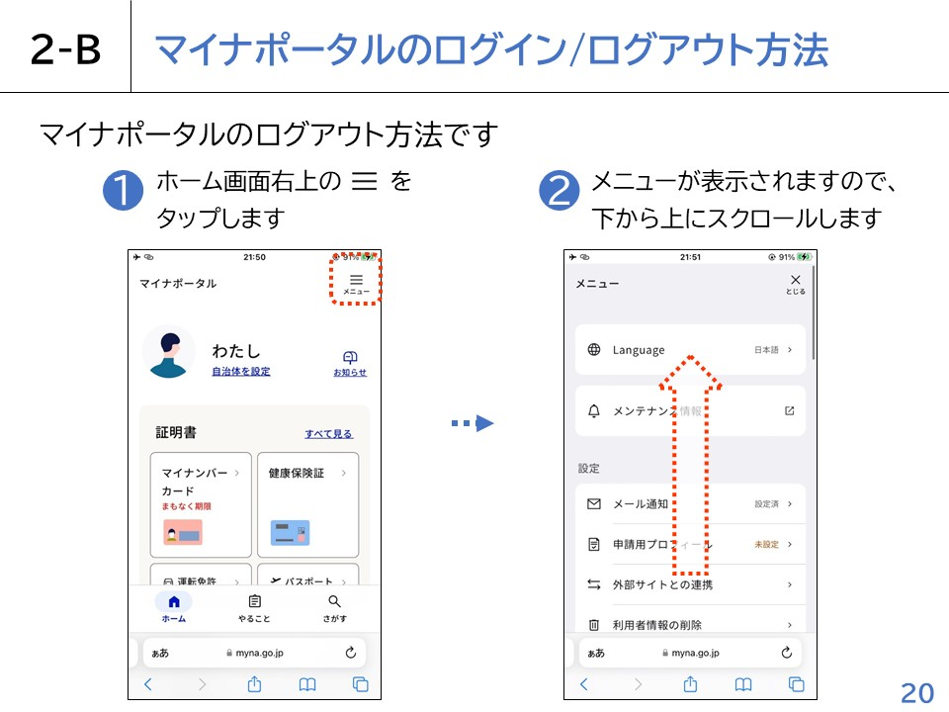
Notes:
また、ログインと合わせてログアウト方法についてもご説明いたします。
①ホーム画面右上にある横三本の線のマークをタップします。
②メニューが表示されますので、下から上にスクロールします。

Slide 24
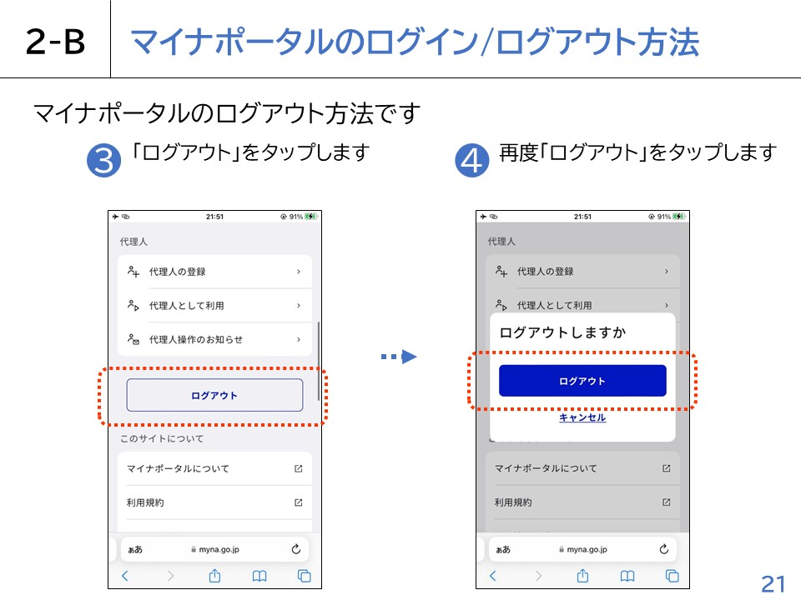
Notes:
③「ログアウト」の文字が出てきますので、「ログアウト」をタップします。
④「ログアウトしますか」というポップアップが表示されますので、再度「ログアウト」をタップします。
これでマイナポータルからログアウトすることができます。

Slide 25
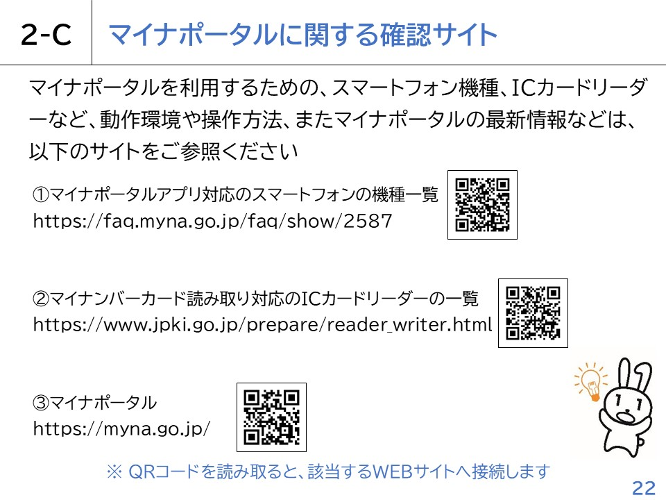
Notes:
マイナポータルを利用するための確認サイトのご紹介です。
マイナポータルアプリ対応のスマートフォンの機種、パソコンで利用する時に必要なマイナンバーカード読み取り対応のICカードリーダー等、マイナポータルの動作環境や操作方法について、
また、マイナポータルの最新の情報など利用に関しては、URL・QRコードを掲載していますので、参考にしてください。
【補足説明】
講師の皆様は、詳細については、こちらのサイトで確認するようご紹介ください。
QRコードについて理解できていない受講者がいた場合は、
カメラを起動してQRコードを読み取るとサイトへ接続されることをご説明ください。

Slide 26
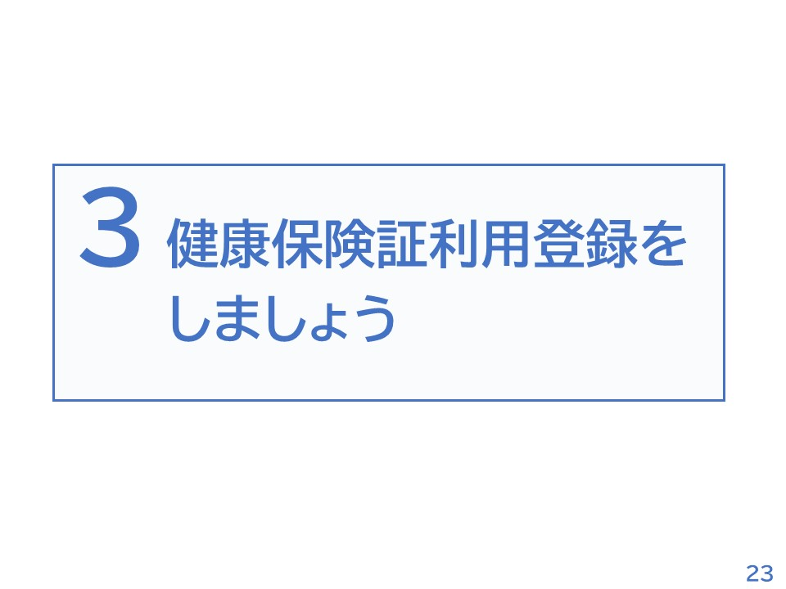
Notes:
ここでは、マイナンバーカードを健康保険証として登録する方法についてご説明いたします。

Slide 27
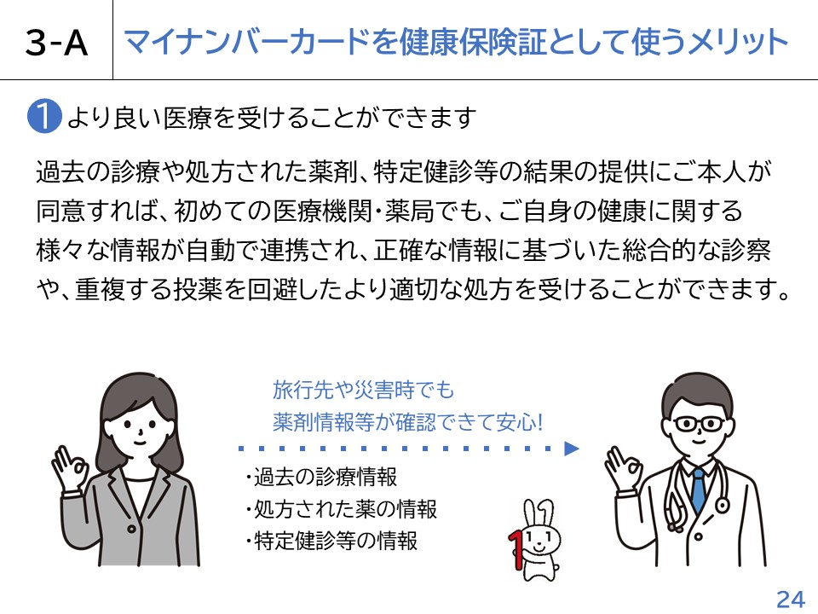
Notes:
それでは、まず、マイナンバーカードを健康保険証として使うと、どんないいことがあるのか、メリットからご説明いたします。
①より良い医療を受けることができます。
マイナンバーカードを保険証として利用し、過去の診療や処方された薬剤、特定健診等の結果の提供にご本人が同意することで、
初めての医療機関・薬局でも、「過去の診療情報」、「処方された薬の情報」、「特定健診等の情報」など、ご自身の健康に関する様々な情報が自動で医療機関に連携され、
正確な情報に基づいた総合的な診察や、重複する投薬を回避したより適切な処方を受けることができます。
この機能によって、旅行先や災害時など、お薬手帳など自分の情報を確認するものがないときでも、薬剤情報などが確認できます。

Slide 28
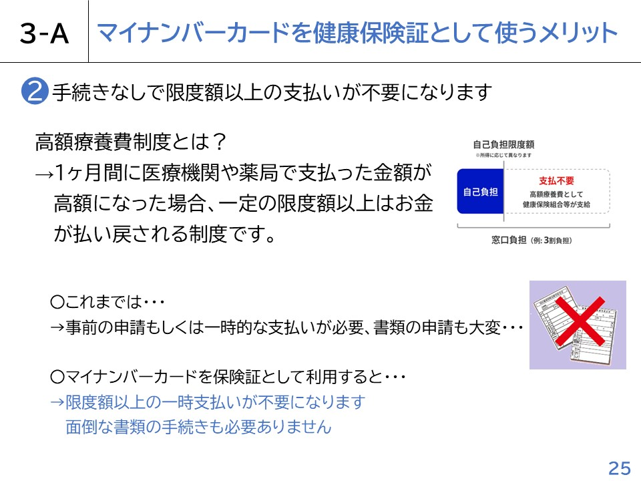
Notes:
②手続きなしで限度額以上の支払いが不要になります。
マイナンバーカードを保険証として利用すると、高額療養費制度の利用方法が変わります。
まず、高額療養費制度について簡単に説明します。
高額療養費制度とは、1ヶ月間に医療機関や薬局で支払った金額が高額になった場合、一定の限度額以上はお金が払い戻される制度です。
これまでの利用法では、事前の申請により認定証を準備するか、間に合わなければ、窓口で一時的な支払いをする必要がありました。
しかし、マイナンバーカード保険証を利用すると、限度額以上の一時支払いが不要になります。面倒な書類の手続きも必要ありません。

Slide 29
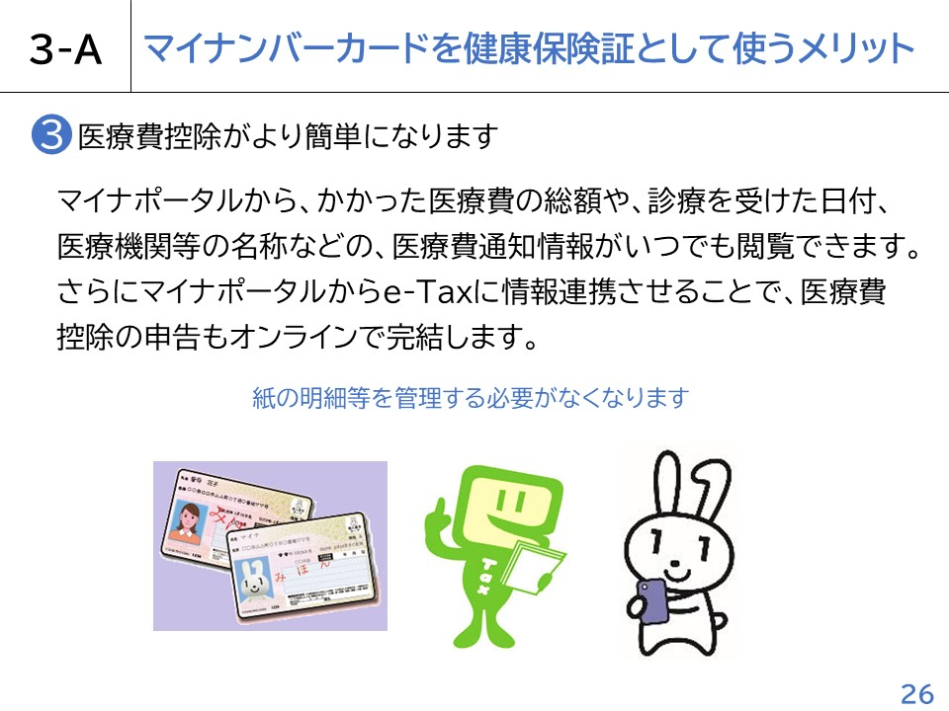
Notes:
③医療費控除がより簡単になります。
マイナポータルから、かかった医療費の総額や、診療を受けた日付、医療機関等の名称などの、医療費通知情報がいつでも閲覧できます。
さらにマイナポータルからe-Taxに情報連携させることで、医療費控除の申告もオンラインで完結します。
紙の明細等を管理する必要がなくなります。

Slide 30
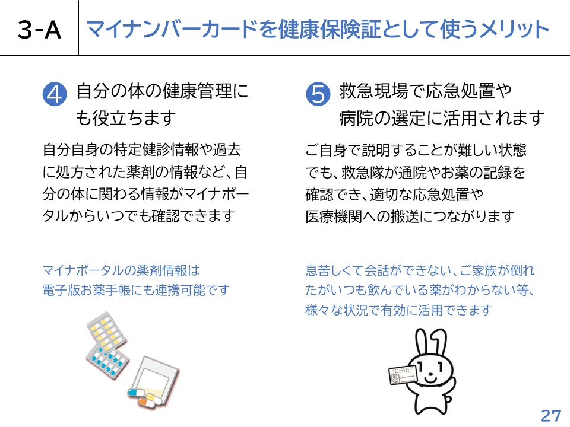
Notes:
④自分の体の健康管理にも役立ちます。
自分自身の特定健診情報や過去に処方された薬剤の情報など、自分の体に関わる情報がマイナポータルからいつでも確認でき、自身の健康管理にも役立ちます。
また、マイナポータルの薬剤情報は電子版お薬手帳にも連携可能です。
⑤救急現場で応急処置や病院の選定に活用されます。
ご自身で説明することが難しい状態でも、救急隊が通院やお薬の記録を確認でき、適切な応急処置や医療機関への搬送につながります。
息苦しくて会話ができない、ご家族が倒れたがいつも飲んでいる薬がわからない等、様々な状況で有効に活用できます。

Slide 31
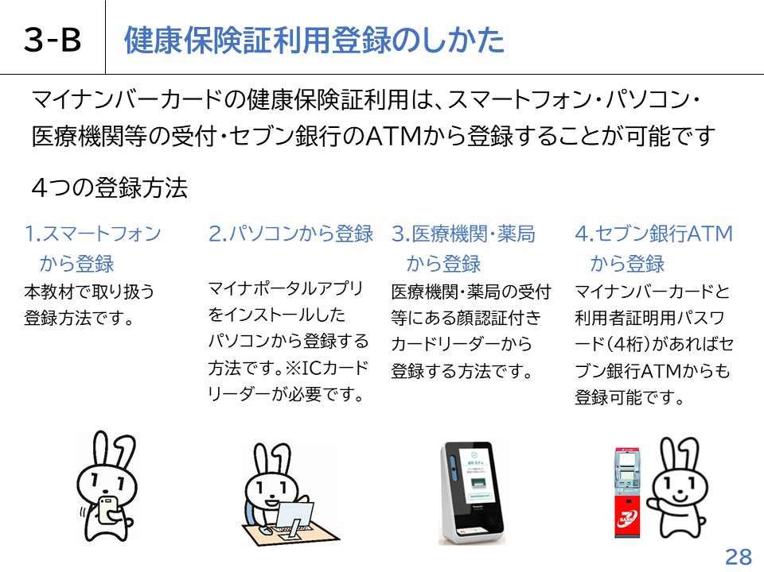
Notes:
次に、マイナンバーカードの健康保険証利用登録のしかたについてご説明します。
マイナンバーカードの健康保険証利用登録方法は、スマートフォン・パソコン・医療機関等の受付・セブン銀行のATMから登録の4種類あり、お好きな方法を選ぶことが可能です。
本教材では、スマートフォンからの登録について取り扱います。

Slide 32
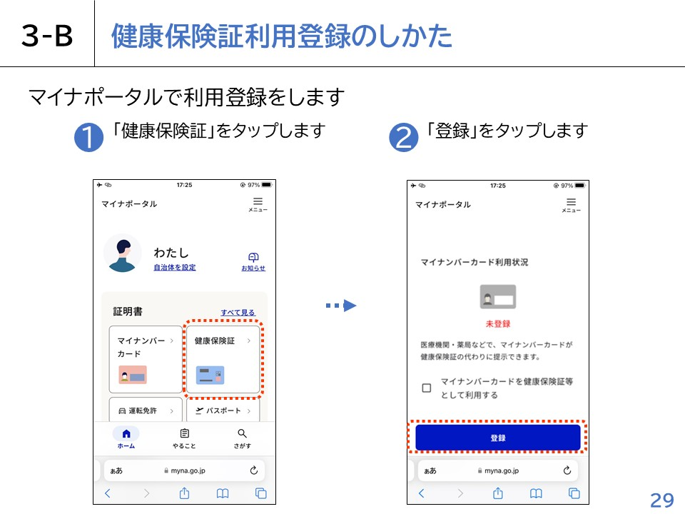
Notes:
次に、マイナンバーカードを健康保険証として登録する方法をご説明します。登録はマイナポータルから行います。
①マイナポータルの画面から「健康保険証」をタップします。
②「登録」をタップします。

Slide 33
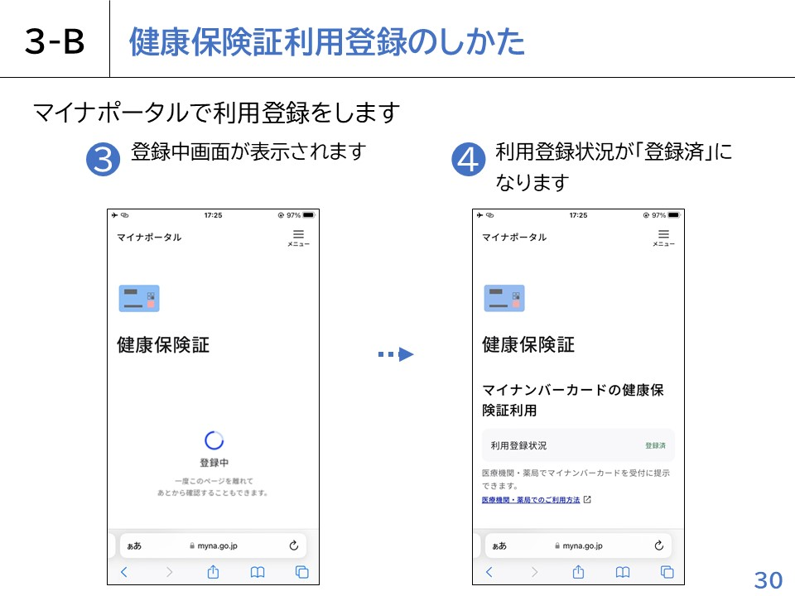
Notes:
マイナンバーカードをスマートフォン裏面に密着させ読み取りを行うことで、健康保険証としての利用登録を行います。
③登録中画面が表示されます。
④利用登録状況が「登録済」になります。
以上で保険証利用の登録は完了です。

Slide 34
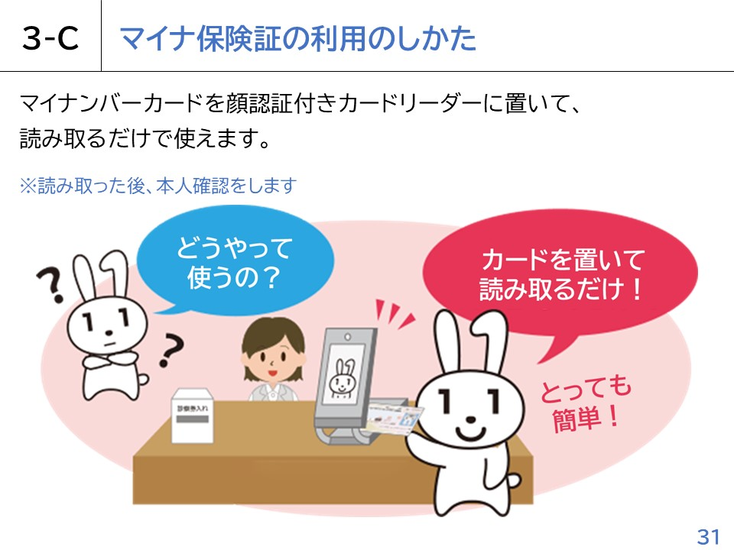
Notes:
次に、マイナ保険証の利用のしかたをご説明いたします。
マイナンバーカードの健康保険証利用はとても簡単にできます。
マイナンバーカードを健康保険証として利用することができる医療機関や薬局では、専用の顔認証付きカードリーダーが置いてあります。
顔認証付きカードリーダーでマイナンバーカードを読み取った後、本人確認をすることで、マイナンバーカードを保険証として使えます。
【補足説明】
講師の皆様は、ここからの説明はスマートフォンの画面上のことではなく、実際に医療機関や薬局を訪れたときにすることになる手順であるという点を受講者にご説明ください。
スマートフォンには、教材に示されたような画面は表示されませんのでご注意ください。

Slide 35
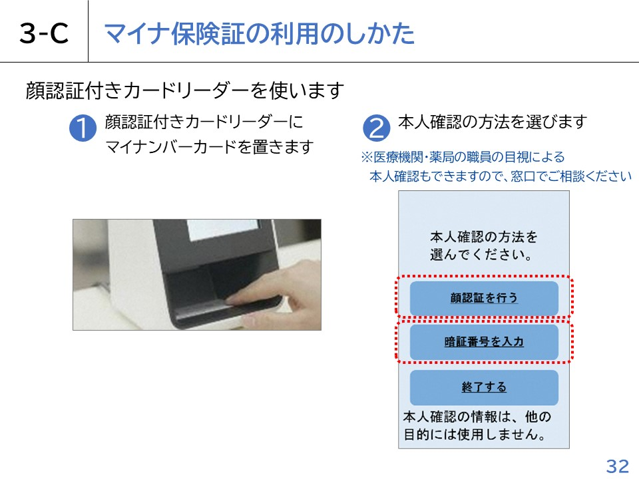
Notes:
健康保険証利用を行う際の顔認証付きカードリーダーの使い方をご説明いたします。
①顔認証付きカードリーダーにマイナンバーカードを置きます。
②顔認証付きカードリーダーに「本人確認の方法を選んでください」の画面が表示されますので、本人確認の方法を選んでタップします。
本人確認の方法は、顔の画像を機械が判別する「顔認証」と暗証番号を自身で入力する「暗証番号入力」があります。
医療機関・薬局の職員の目視による本人確認もできますので、窓口でご相談ください。

Slide 36
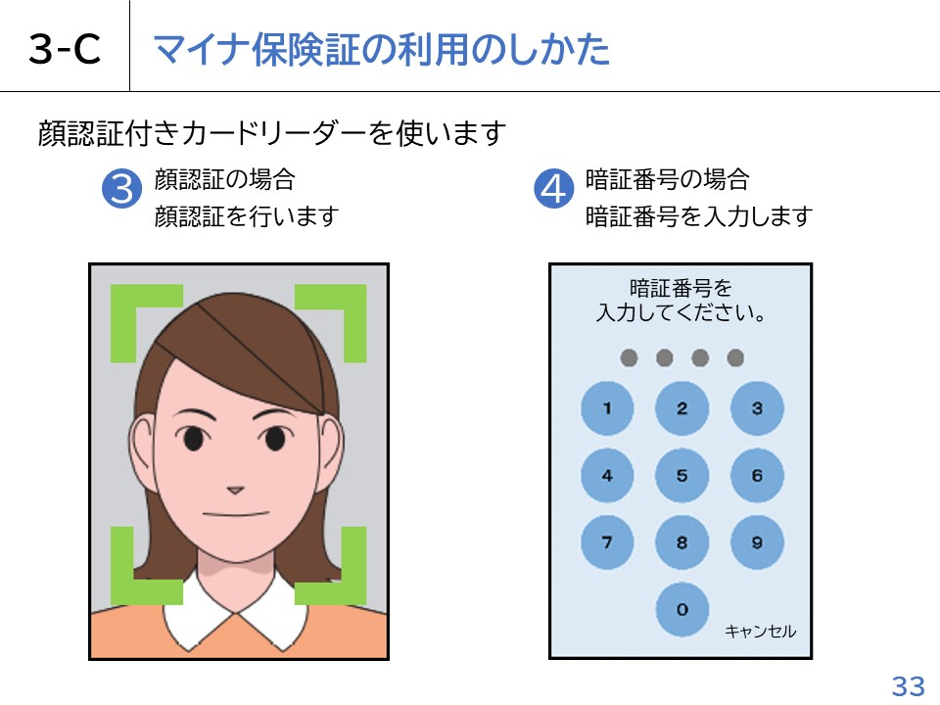
Notes:
③顔認証の場合は、顔認証付きカードリーダーに表示される四角の中に顔を合わせてください。
④暗証番号入力の場合は、ご自身で設定された暗証番号を入力してください。
なお、教材に表示されている画面は、実際には変更になる可能性がございますので、ご注意ください。
【補足説明】
講師の皆様は、顔認証でも暗証番号でも、どちらの方法でも問題ないことをご説明ください。
また、手続きが終わるまで、マイナンバーカードを顔認証付きカードリーダーから取り出さないようにお伝えください。

Slide 37
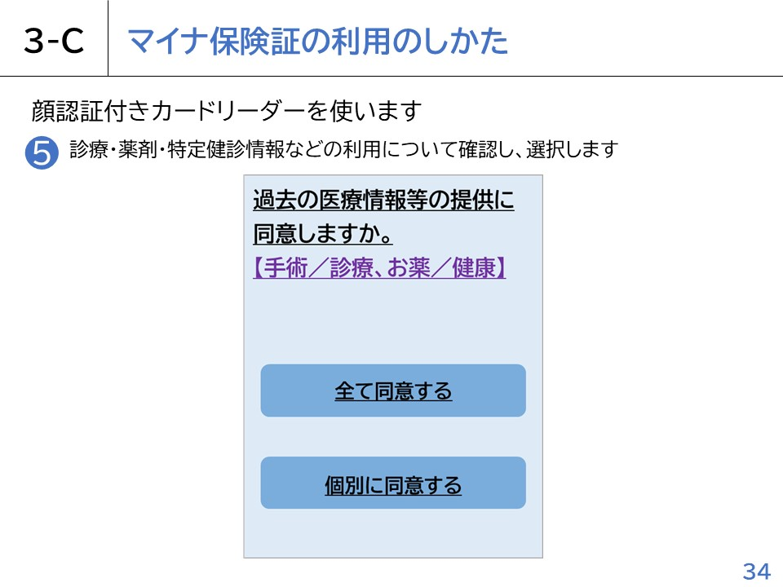
Notes:
⑤特定健診情報や薬剤情報について、該当する項目を選択します。

Slide 38
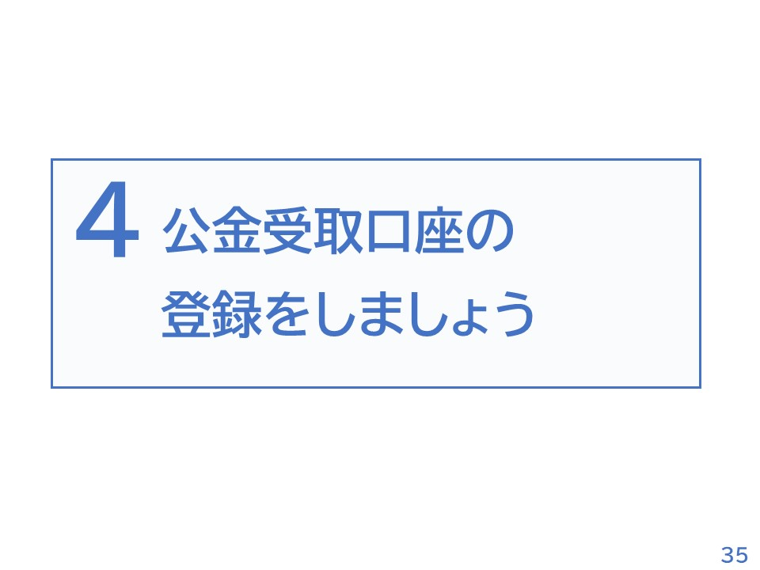
Notes:
ここでは、マイナポータルで公金受取口座を登録する方法についてご説明します。
【補足説明】
講師の皆様は、マイナポータルで公金受取口座を登録する手順を説明することになります。
講座を行う中で、実際に口座を登録する場合、手元に登録したい銀行口座の情報があるかどうかも確認しましょう。
また、再三申し上げておりますが、銀行の口座情報のようにとても重要な情報については、講師の皆様はもちろん、受講者の皆様にも取り扱いには十分注意するよう、お伝えください。

Slide 39
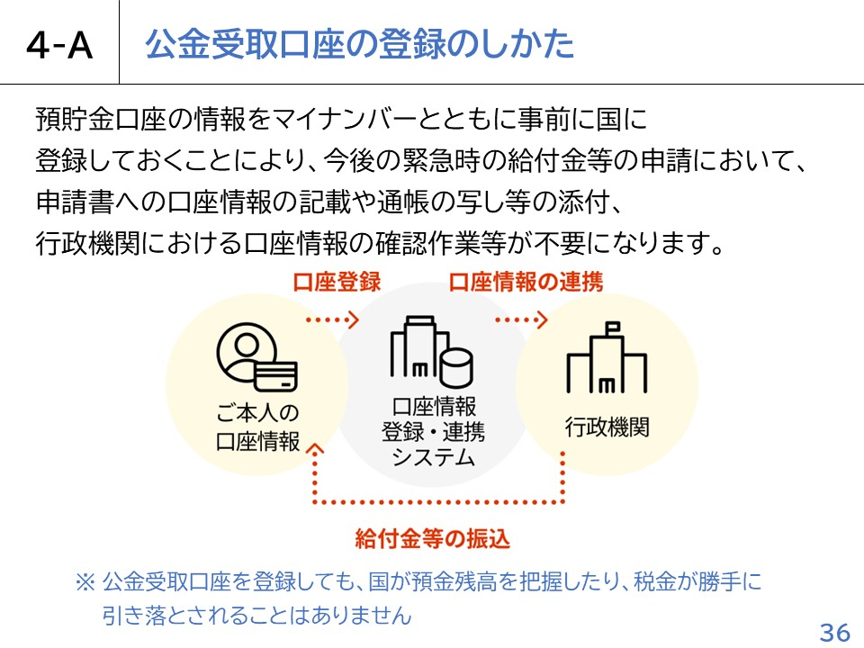
Notes:
マイナポータルを利用して、公金受取口座を国に登録することができます。
事前に公金受取口座を登録しておけば、緊急に給付金を受け取ることになった場合も、申請書に口座情報を書いたり、行政機関で口座情報の確認作業等をしなくて済むようになります。
なお、公金受取口座を登録しても、国が預金残高を把握したり、税金が勝手に引き落とされることはありませんので、ご安心ください。
【補足説明】
講師の皆様は、公金受取口座を登録することによってどのようなメリットがあるのかを具体的に説明しましょう。
例えば、ご自身が給付金の申請書を書く時に口座情報を照会することが大変だったことや、公金受取口座を設定することによって公金の受け取りがスムーズになったといったエピソードを交えると、受講者の方もイメージしやすくなるのではないでしょうか？
口座情報を登録することに不安を覚える受講者もいらっしゃると思いますので、ここで登録した口座は、給付金等の振り込みのみに使われることを強調すると、受講者も安心するでしょう。

Slide 40
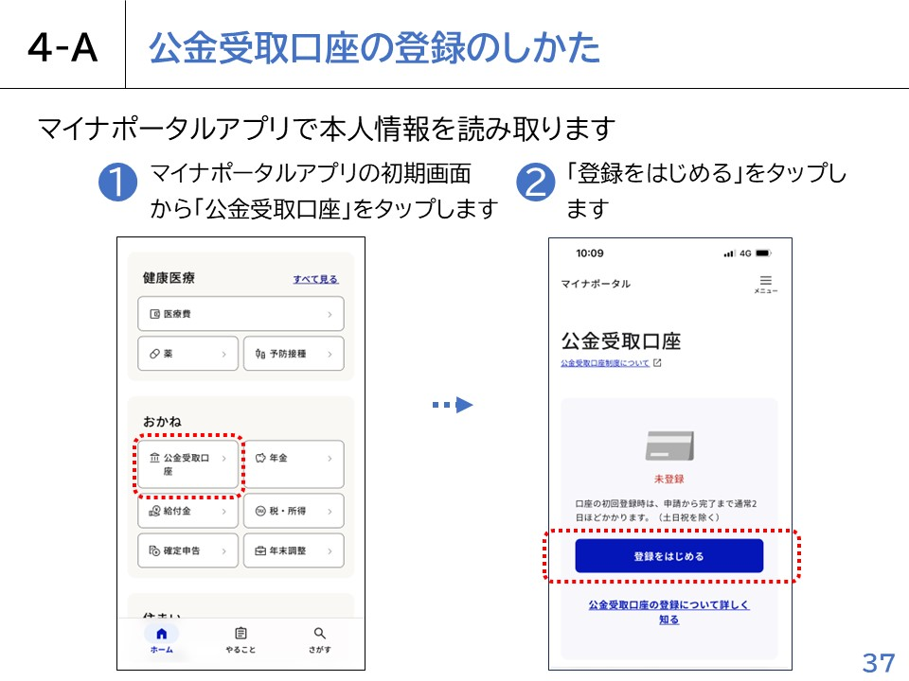
Notes:
公金受取口座に関してはマイナポータルアプリから登録を始めます。
①まず、マイナポータルアプリの初期画面から「公金受取口座」をタップします。下にスクロールすると見つけやすいです。
②「登録をはじめる」をタップします。
【補足説明】
講師の皆様は、受講者のログイン状況を確認し、既にログインが済んでいれば、再度説明する必要はありません。
第２章で実際にログインを試していれば、受講者は既にログインしている状態になっているはずです。

Slide 41
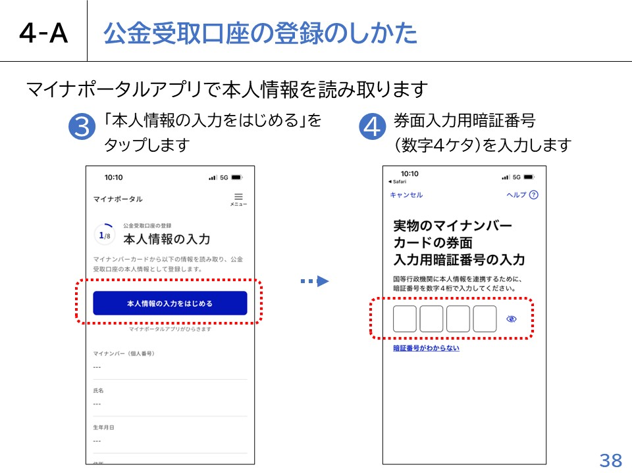
Notes:
③「本人情報の入力」という画面が表示されますので、「本人情報の入力をはじめる」をタップします。
④券面入力用の数字４桁の暗証番号を入力します。

Slide 42
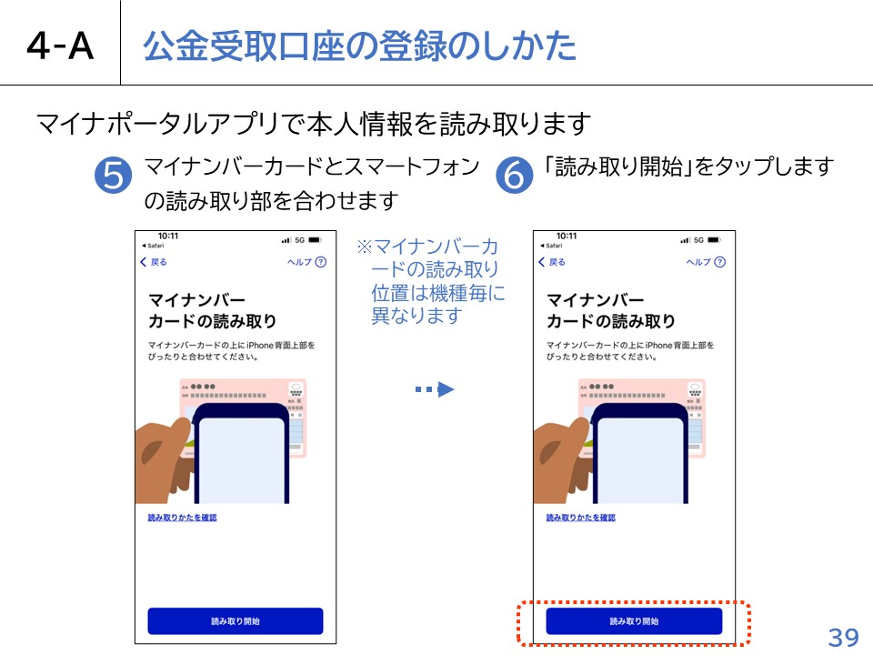
Notes:
⑤マイナンバーカードとスマートフォンの読み取り部を合わせます。
⑥「読み取り開始」をタップします。
【補足説明】
講師の皆様は、マイナンバーカードの読み取りについて説明する時にマイナポータルにログインするときの手順とほぼ同じであることを受講者にお伝えすると、理解してもらいやすくなるでしょう。

Slide 43
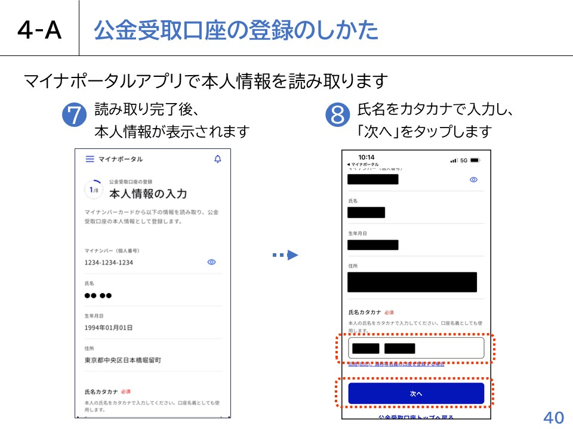
Notes:
⑦読み取り完了後、本人情報が表示されます。
⑧氏名をカタカナで入力し、「次へ」をタップします。

Slide 44
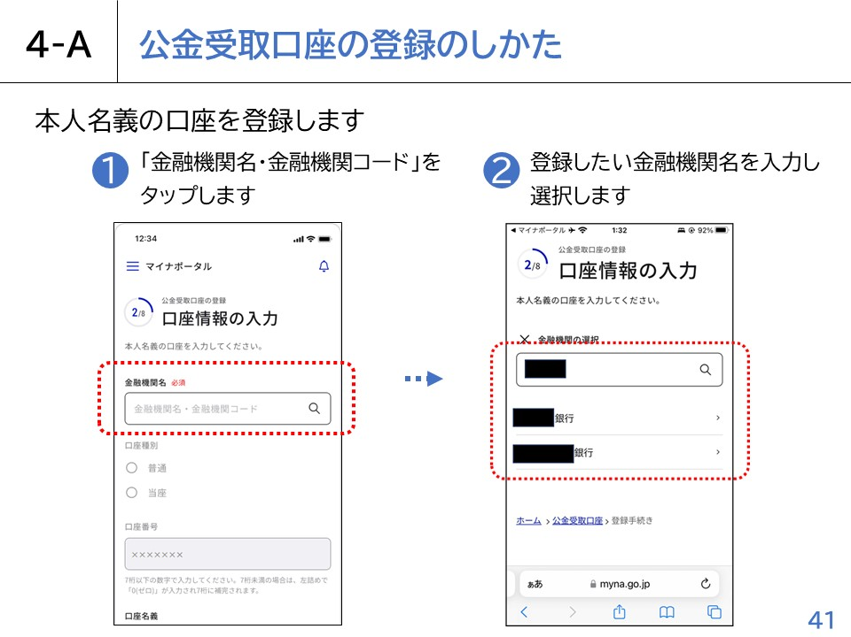
Notes:
口座の登録画面が表示されます。
①「金融機関名・金融機関コード」をタップします。
②登録したい金融機関の名称、または名称の一部を入力することで、金融機関を検索できます。検索結果に出てきた金融機関を選択します。

Slide 45
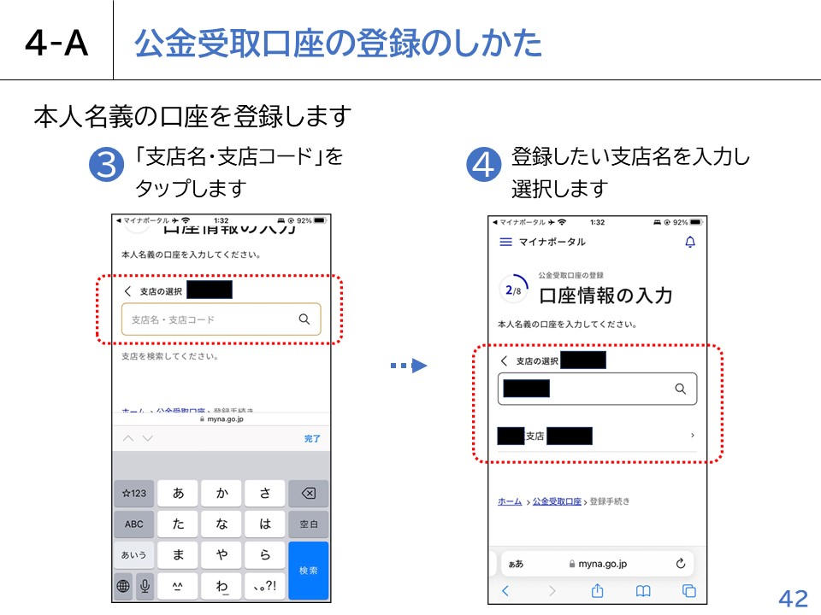
Notes:
③「支店名・支店コード」をタップします。
④登録したい支店名または名称の一部を入力することで、支店を検索できます。支店に出てきた金融機関を選択します。
【補足説明】
講師の皆様は、この手順は丁寧にご説明ください。
特に、金融機関名や支店名の選択については、経験のない受講者は戸惑うかもしれません。
例えば、金融機関や支店の名称はひらがなでも良い点や、名称の一部であっても検索可能な点をお伝えすると良いでしょう。
名称を入力しても登録したい金融機関や支店が候補に出てこない場合は、入力が間違っている可能性がありますので、
再度検索画面に戻って入力するように促したりすることが考えられます。

Slide 46
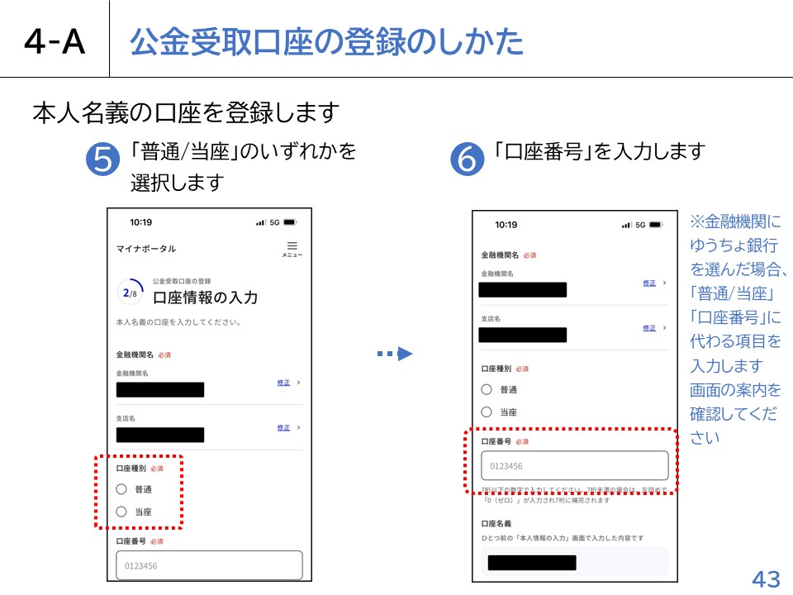
Notes:
⑤「普通/当座」のいずれかを選択します。
⑥「口座番号」を入力します。

Slide 47
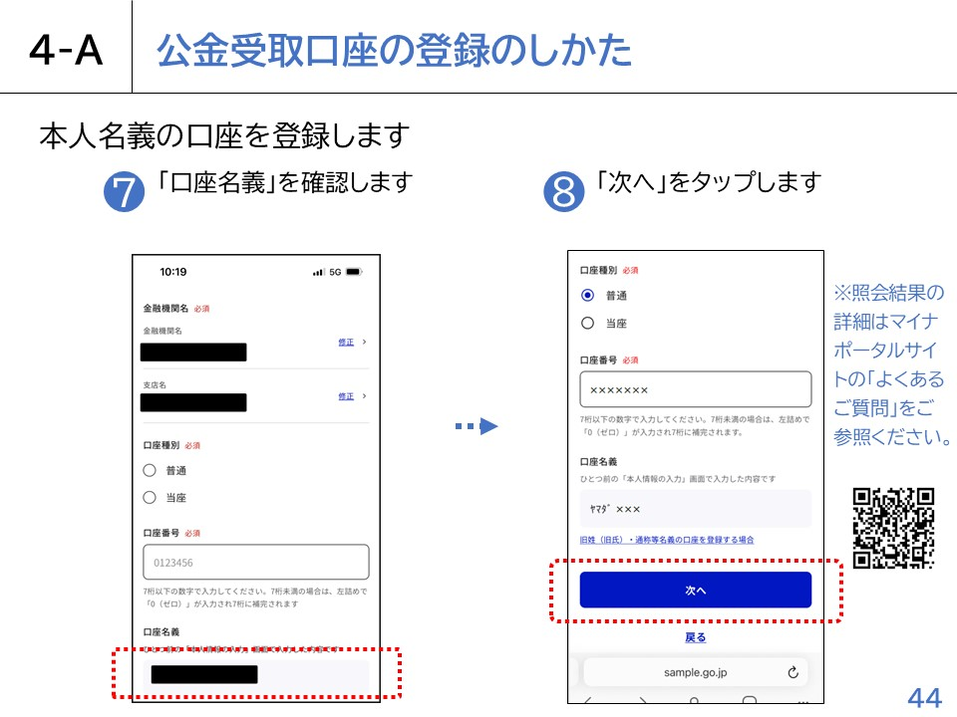
Notes:
⑦「口座名義」を確認します。口座名義は自動で入力されています。
⑧「次へ」をタップします。照会結果の詳細に関しては、マイナポータルサイトの「よくあるご質問」をご参照ください。

Slide 48
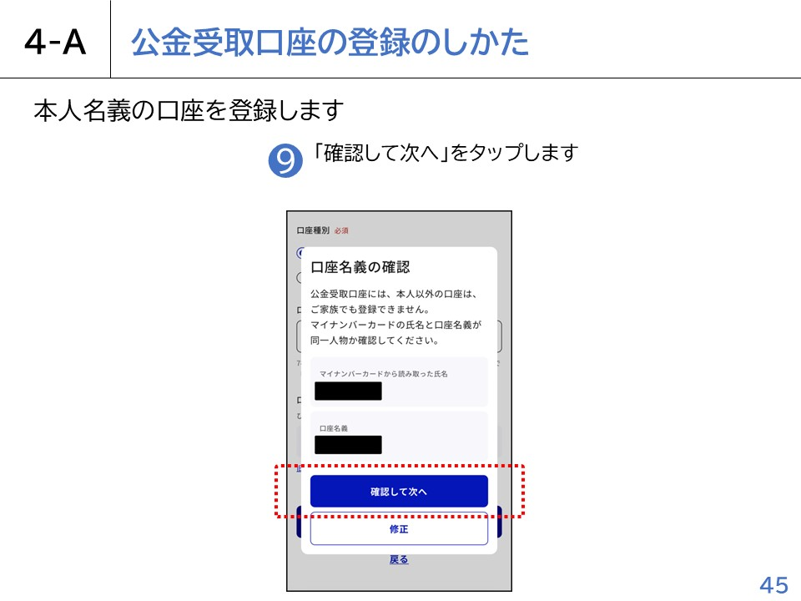
Notes:
⑨口座名義について本人かどうかの確認画面が表示されますので、「確認して次へ」をタップします。

Slide 49
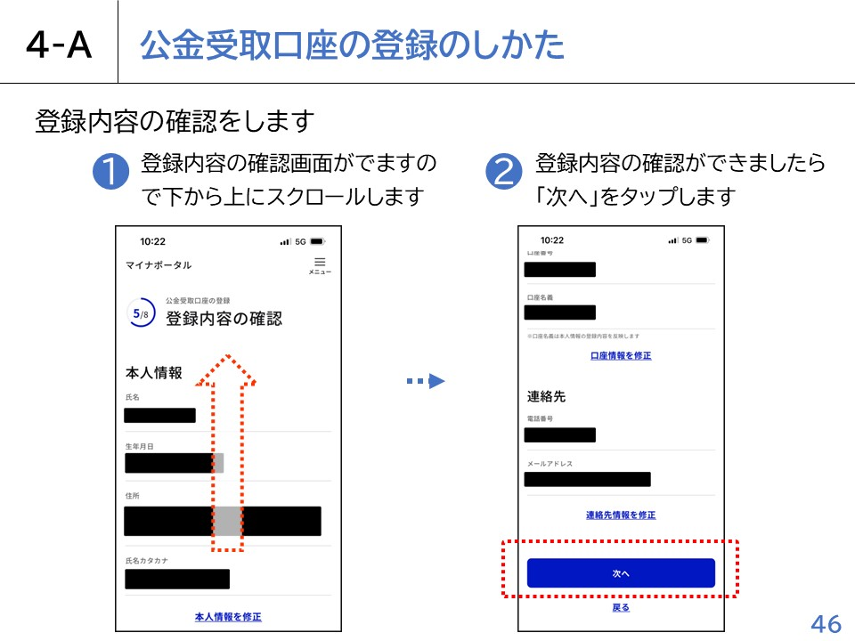
Notes:
次に、登録内容の確認をします。
①登録内容の確認画面がでますので下から上にスクロールします。
②登録内容の確認ができましたら「次へ」をタップします。

Slide 50
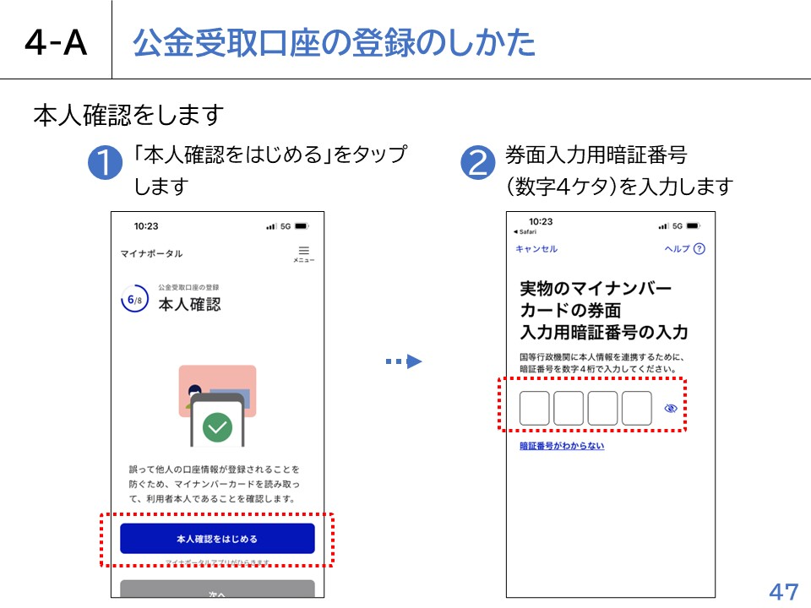
Notes:
次に、本人確認をします。
①「本人確認をはじめる」をタップします。
②券面入力用の数字４桁の暗証番号を入力します。

Slide 51

Notes:
③マイナンバーカードとスマートフォンの読み取り部を合わせます。
④「読み取り開始」をタップします。

Slide 52

Notes:
⑤本人確認完了画面が表示されます。
⑥「次へ」をタップします。

Slide 53

Notes:
次に、同意確認の内容の確認をします。
①同意確認の画面がでますので下から上にスクロールします。
②同意確認の内容の確認ができましたら「すべての確認事項に同意する」をタップします。

Slide 54

Notes:
③「登録」をタップします。
④登録手続き完了画面が表示されます。
これで公金受取口座の登録は完了です。

Slide 55

Notes:
公金受取口座登録制度の詳細やよくある質問、公金受取口座登録が可能な金融機関などは​URL・QRコードを掲載していますので、参考にしてください。​
情報の更新も考えられますので、こまめにチェックすると良いです。​
​
公金受取口座についての説明は以上です。​
​

